Slide 1
POSLOVNI SKUP HIZ-a
Ekonomske politike Republike Hrvatske i očekivanja za 2015. godinu
Darinko Bago, predsjednik HIZ-a
15. listopada 2014.

Slide 2
REZIME – 2013. GODINA
 | IZVOZNICI UKUPNO RH
BROJ PODUZEĆA | 13%
BROJ ZAPOSLENIH | 50%
INVESTICIJE | 50%
ULAGANJA U RAZVOJ | 53%
AMORTIZACIJA | 57%
PRIHOD OD PRODAJE | 64%
15.10.2014.

Slide 3
UKUPAN ROBNI IZVOZ RH 2008 – 2014.* godine
mrd kuna
IZVOR: DZS
15.10.2014.

Slide 4
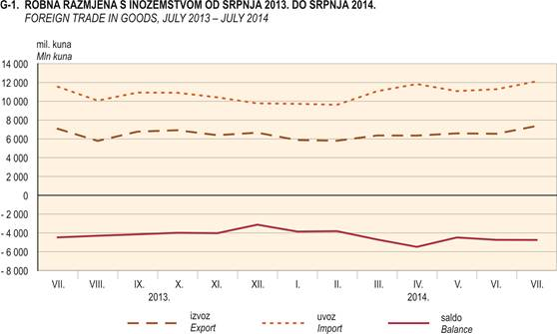
IZVOR: DZS
15.10.2014.

Slide 5
RAST/PAD IZVOZA RH OD 2008 – 2014.* godine
mrd kuna
Projekcija za 2014.* godinu
Procjena za 2014. godinu po staroj metodologiji
IZVOR: FINA
15.10.2014.

Slide 6
KONSOLIDIRANA DOBIT 2010 – 2013. godine
mrd kuna
 | UKUPNO RH | IZVOZNICI
MALI+SREDNJI | -8,5 | +12,3
VELIKI | +22,5 | +21,8
IZVOR: FINA
15.10.2014.

Slide 7
RH – IZVOZ / UVOZ ROBA
(2009. – 2013.)
 | 2009. | 2010. | 2011. | 2012. | 2013. | 2014. procjena | 2013 / 2009
IZVOZ – KN (mrd) | 55.180 | 64.891 | 71.234 | 72.233 | 67.994 | 75.427 | 1,23
Vrijednost u USD (mrd) | 10.473 | 11.806 | 13.364 | 12.343 | 11.927 | 13.232 | 1,14
USD/tone | 648,74 | 786,35 | 946,90 | 938,60 | 903,20 | 1.000,16 | 1,39
UVOZ – KN (mrd) | 111.751 | 110.296 | 121.036 | 121.504 | 119.566 | 129.008 | 1,07
Vrijednost u USD (mrd) | 21.202 | 20.053 | 22.714 | 20.761 | 20.960 | 22.633 | 0,99
USD/tone | 1.264,81 | 1.248,65 | 1.413,40 | 1.358,24 | 1.364,39 | 1.472,18 | 1,08
av. EURO/kn | 7,34 | 7,28 | 7,43 | 7,51 | 7,57 | 7,62 | 1,03
av. USD/kn | 5,28 | 5,50 | 5,34 | 5,85 | 5,71 | 5,70 | 1,08
IZVOR: DZS
15.10.2014.

Slide 8
DA LI IZVOZ RASTE kako to pokazuju podaci DZS
15.10.2014.

Slide 9
DA LI IZVOZ RASTE kako to pokazuju podaci DZS
NE
„NESTANAK” DORADNIH POSLOVA (LOHN POSLOVA)
POVEĆANJE PREPAKIRANJA I DORADA
15.10.2014.

Slide 10
DA LI IZVOZ ZNAČAJNIJE RASTE?
IZVOR: DZS
15.10.2014.

Slide 11
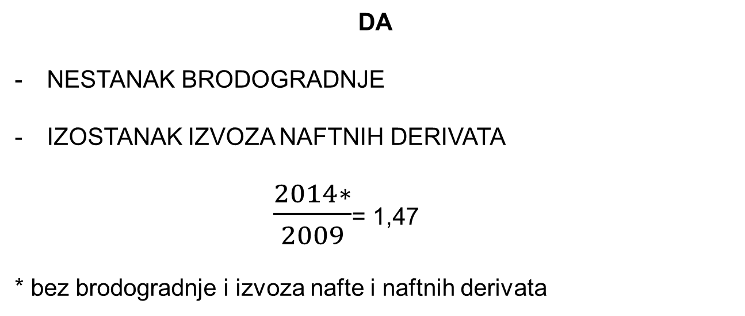
DA LI IZVOZ ZNAČAJNIJE RASTE?
DA
NESTANAK BRODOGRADNJE
IZOSTANAK IZVOZA NAFTNIH DERIVATA
$\frac{2014∗}{2009}$= 1,47
* bez brodogradnje i izvoza nafte i naftnih derivata
IZVOR: DZS
15.10.2014.

Slide 12
DA LI IZVOZIMO PROIZVODE VIŠE SLOŽENOSTI
IZVOR: DZS
15.10.2014.

Slide 13
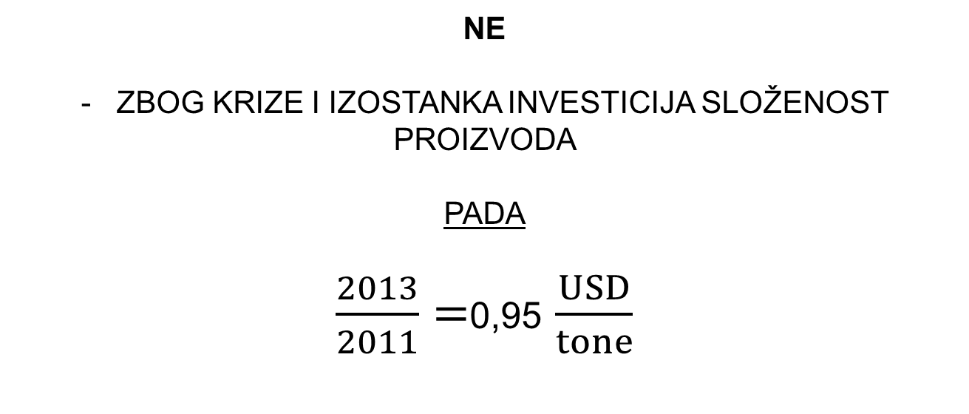
DA LI IZVOZIMO PROIZVODE VIŠE SLOŽENOSTI
NE
- ZBOG KRIZE I IZOSTANKA INVESTICIJA SLOŽENOST PROIZVODA
PADA
$\frac{2013}{2011}=$0,95$\frac{USD}{tone}$
IZVOR: DZS
15.10.2014.

Slide 14
ŠTO HRVATSKI IZVOZNICI OČEKUJU U 2015. GODINI OD FINANCIJSKOG SEKTORA
ANKETA
- ANKETIRANO 150 IZVOZNIKA
- ODGOVORI PREDSTAVLJAJU 7% CIJELOKUPNOG IZVOZA
15.10.2014.

Slide 15
- Nastavak -
1. U 2015. godini kako bismo održali /povećali izvoz bit će nam potrebni:
1 - kredit za obrtna sredstva |  | 38,10%
2 - kredit za investiciju |  | 40,48%
3 - kredit kupcu |  | 7,14%
4 - garancije |  | 33,33%
2. Je li vas ikada vaš kupac zatražio direktni kredit kupcu?
DA | 19,05%
3. Biste li mogli povećati proizvodnju i prodaju ukoliko bi HBOR osigurao povoljnije uvjete direktnog kreditiranja kupaca?
DA |  |  |  |  |  | 42,86%
Ako DA koliko bi to povećanje prodaje bilo: |  |  |  |  | PRODAJA
 |  |  |  |  | 1 - do 10% | 27,78%
 |  |  |  |  | 2 - od 10-20% | 38,89%
 |  |  |  |  | 3 - od 20-30% | 11,11%
 |  |  |  |  | 4 - od 30-50% | 11,11%
 |  |  |  |  | 5 - više od 50% | 0,00%
15.10.2014.

Slide 16
- Nastavak -
4. Koliko procjenjujete da bi vam u 2015. trebalo sredstava iz vanjskih izvora za:
Garancije |  |  |  | 13,07 mrd kuna
Investicije |  |  |  | 8,18 mrd kuna
Kreditiranje kupca |  |  |  | 4,25 mrd kuna
Vlastite kredite (obrtna sredstva, likvidnost, priprema izvoza, kreditiranje proizvodnje, refinanciranje) |  |  |  | 3,2 mrd kuna
Napomena: Amortizacija i investicije izvoznika u 2013. godini cca 18 mrd kuna, ukupan kapital cca 175 mrd kuna
5. Jeste li se do sada obratili HBOR-u?
DA | 78,57%
6. Jesu li vam HBOR-ovi krediti ponuđeni putem vaše poslovne banke?
DA |  | 50,00%
7. Je li vam ikada poslovna banka odbila kreditiranje investicije?
DA |  | 11,90%
15.10.2014.

Slide 17
Zaključak
IZVOZNICI VJERUJU DA JE MOGUĆ OZBILJNIJI RAST IZVOZA
I U 2015. GODINI
UPRKOS NASTAVKU RECESIJE I U EU I U HRVATSKOJ
ALI JE ZA TO POTREBNA
OZBILJNA PODRŠKA
FINANCIJSKOG SEKTORA
15.10.2014.

Slide 18
Hvala!
15.10.2014.

Slide 19
RED U SUSTAVU
Nema više kvartalnih izvješća FINA-e
MIL.KN
2013 | UVOZ | IZVOZ
DZS (roba) | 119.566 | 67.994
FINA (roba i usluga) | 88.699 | 97.166
FINA-DZS | -30.867 | 29.172
Nema modela, bez modela nema mjerenja, a bez mjerenja nema upravljanja!!!
IZVOR: DZS, FINA
15.10.2014.

Slide 20
1. Jeste li se do sada obratili HBOR-u?
DA | 78,57%
NE | 21,43%
bez odgovora | 0,00%
Ako DA, vezano uz koji proizvod:
1 - kreditiranje proizvodnje |  | 39,39%
2 - priprema izvoza |  | 63,64%
3 - obrtna sredstva |  | 42,42%
4 - osiguranje potraživanja |  | 24,24%
5 - garancije i akreditivi |  | 15,15%
6 - direktni kredit kupcu |  | 3,03%
2. Je li vas ikada vaš kupac zatražio direktni kredit kupcu?
DA | 19,05%
NE | 78,57%
bez odgovora | 2,38%
Ako DA, jeste li mu isti mogli ponuditi?
DA | 25,00%
NE | 37,50%
bez odgovora | 37,50%
Jeste li upoznati s HBOR-ovim programom kreditiranja kupaca ili banaka u inozemstvu?
DA | 21,43%
NE | 21,43%
bez odgovora | 57,14%
15.10.2014.

Slide 21
3. U 2015. godini kako bismo održali /povećali izvoz bit će nam potrebni:
1 - kredit za obrtna sredstva |  |  | 38,10%
2 - kredit za investiciju |  |  | 40,48%
3 - kredit kupcu |  |  | 7,14%
4 - garancije |  |  | 33,33%
4. Biste li mogli povećati proizvodnju i prodaju ukoliko bi HBOR osigurao povoljnije uvjete direktnog kreditiranja kupaca?
DA |  | 42,86%
NE |  | 52,38%
bez odgovora |  | 4,76%
Ako DA, to bi povećanje prema procjenama bilo:
Proizvodnje |  |  | Prodaje
1 - do 10% | 33,33% |  | 1 - do 10% |  | 27,78%
2 - od 10-20% | 27,78% |  | 2 - od 10-20% |  | 38,89%
3 - od 20-30% | 5,56% |  | 3 - od 20-30% |  | 11,11%
4 - od 30-50% | 11,11% |  | 4 - od 30-50% |  | 11,11%
5 - više od 50% | 0,00% |  | 5 - više od 50% |  | 0,00%
15.10.2014.

Slide 22
5. Koliko procjenjujete da bi vam u 2015. trebalo sredstava iz vanjskih izvora za:
 |  |  | Ekstrapolirano na izvoz
investicije | 6,98% izvoza | 549.900.000 | 100% izvoza | 7.883.326.077
kreditiranje proizvodnje | 6,98% izvoza | 32.000.000 | 100% izvoza | 458.749.654
pripremu izvoza | 6,98% izvoza | 48.000.000 | 100% izvoza | 688.124.480
refinanciranje | 6,98% izvoza | 37.000.000 | 100% izvoza | 530.429.287
obrtna sredstva | 6,98% izvoza | 92.900.000 | 100% izvoza | 1.331.807.588
likvidnost | 6,98% izvoza | 7.000.000 | 100% izvoza | 100.351.487
kreditiranje kupaca | 6,98% izvoza | 282.000.000 | 100% izvoza | 4.042.731.322
garancije | 6,98% izvoza | 866.700.000 | 100% izvoza | 12.424.947.647
15.10.2014.

Slide 23
6. Možete li kod svoje poslovne banke ili HBOR-a osigurati dovoljno garancija koje traže vaši kupci?
DA | 64,29%
NE | 11,90%
bez odgovora | 23,81%
7. Jesu li vam HBOR-ovi krediti ponuđeni putem vaše poslovne banke?
DA | 50,00%
NE | 30,95%
bez odgovora | 19,05%
8. Je li vam ikada poslovna banka odbila kreditiranje investicije?
DA | 11,90%
NE | 80,95%
bez odgovora | 7,14%
15.10.2014.

